Slide 1
토마토 마켓
중고거래 플랫폼
1팀
20180541 안현욱
20171557 박시훈
20202183 고재범

Slide 2
목차
01
02
03
04
05
06
개요
목표
설계
구현
테스트
결과

Slide 3
01.
개요

Slide 4
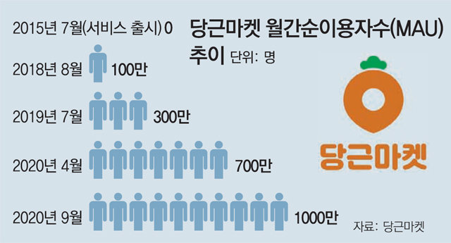
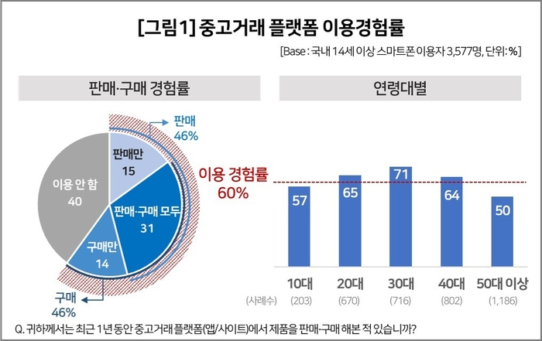
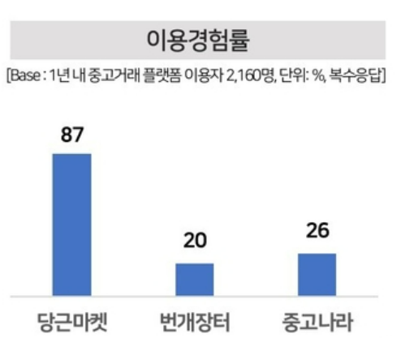
1. 개요
중고거래
2023년 기준 소비자 5명 중 3명 이 1년 내 물품 거래 경험
불필요 물품 정리, 저렴한 가격 등
꾸준한 이용 증가 추세
대표적인 중고거래 플랫폼 : 당근마켓, 중고나라 등

Slide 5
02.
목표

Slide 6
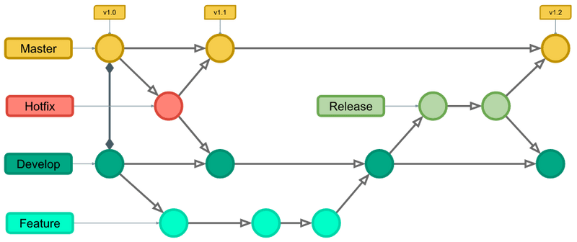

2. 목표
기술 학습
프로젝트 경험
최우선 목표
- 프로젝트 진행을 통해 개발 역량 향상
웹 서비스의 전반적인 구성과 개발 방법에 대해 학습
- 대표적인 중고거래 플랫폼 당근마켓을 기준
- Client – Server 구조와 통신 방법
- MVC 패턴 등 개발 기술
현업의 여러 기술의 사용법 숙지
- 최신 프레임워크 사용, React-Spring Boot
- 가능한 다양한 기술을 적용, AWS 등
협업을 통한 의사소통, 문제 해결 능력 강화
애자일 프로세스를 적용한 지속적 일정 관리
협업 툴을 이용한 체계적인 프로젝트 진행 및 관리
Git-flow 모델 적용
* 깃허브 링크 : https://github.com/tomato-market

Slide 7
2. 목표
일정 관리
 | 9월 |  |  | April | 10월 |  |  | May | 11월 |  |  | June
 | 1주차(09.08) | 2주차 (09.15) | 3주차 (09.22) | 4주차 (09.29) | 5주차 (10.06) | 6주차 (10.13) | 7주차 (10.20) | 8주차 (10.27) | 9주차 (11.03) | 10주차 (11.10) | 11주차 (11.17) | 12주차 (11.24)
기획 및 디자인 | 기획 및 디자인
인프라 구축 |  | 인프라 구축
DB 설계 |  | DB 설계
구현 |  |  | 구현 | 구현 | 기능 설계
테스트 |  |  |  |  |  |  |  |  |  |  | 테스트
배포 |  |  |  | 배포 |  |  | 배포 |  | 배포 |  | 배포
발표 준비 |  |  |  |  |  |  |  |  |  |  | 발표 준비
* 프로젝트 진행 과정

Slide 8
03.
설계

Slide 9
3. 설계
프로젝트 진행 과정
기획 및 설계
인프라 구축
개발
도메인 분석
사용자 시나리오 구축
화면 설계
DB 설계
개발환경 셋업
운영환경 구축
Front-end
Back-end

Slide 10
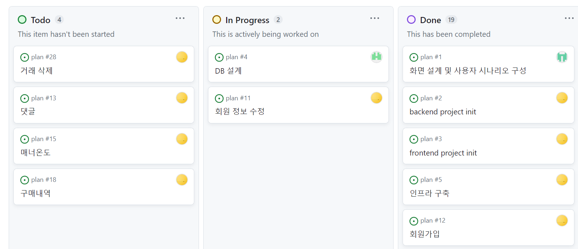
3. 설계
도메인 분석
로그인
- 회원가입, 로그인, 로그아웃
거래
- 거래 등록, 거래 수정, 거래 취소,
- 거래 신청, 관심 등록, 카테고리, 검색
채팅
- 소켓 서버, 클라이언트 처리, 채팅 목록
마이페이지
- 구매내역, 판매내역, 관심 목록,
- 회원정보수정
* Github Issue로 등록하고 진행 상황 관리

Slide 11
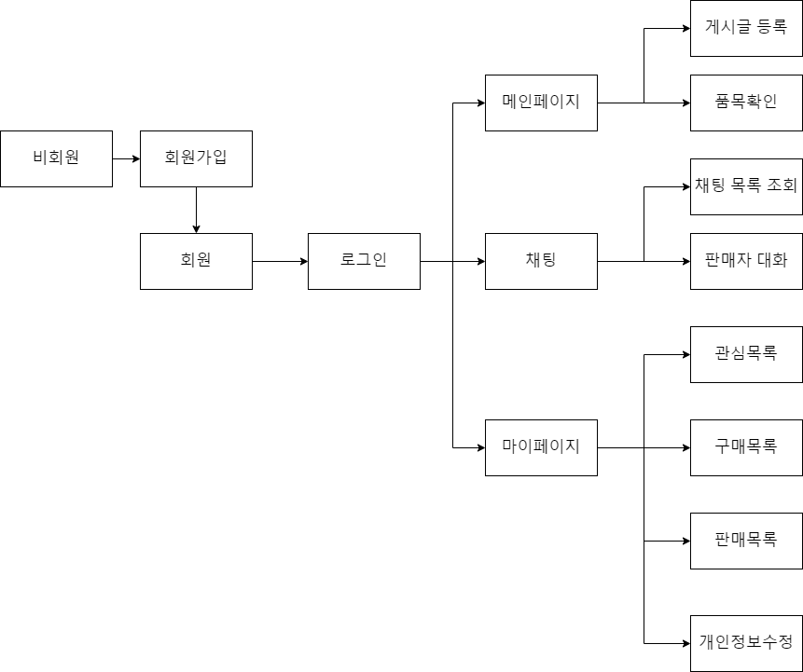
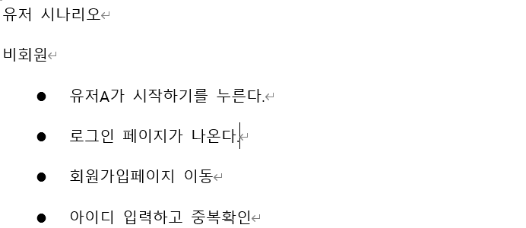
3. 설계
사용자 시나리오
도메인 분석을 바탕으로 사용자 시나리오 작성
- 서비스의 특성, 흐름을 이해(정상, 예외)
- 서비스 사용 과정을 문서화
작성된 사용자 시나리오를 바탕으로 개발에 적용
* 작업 과정 초기에 작성한 간단히 나타낸 흐름도

Slide 12
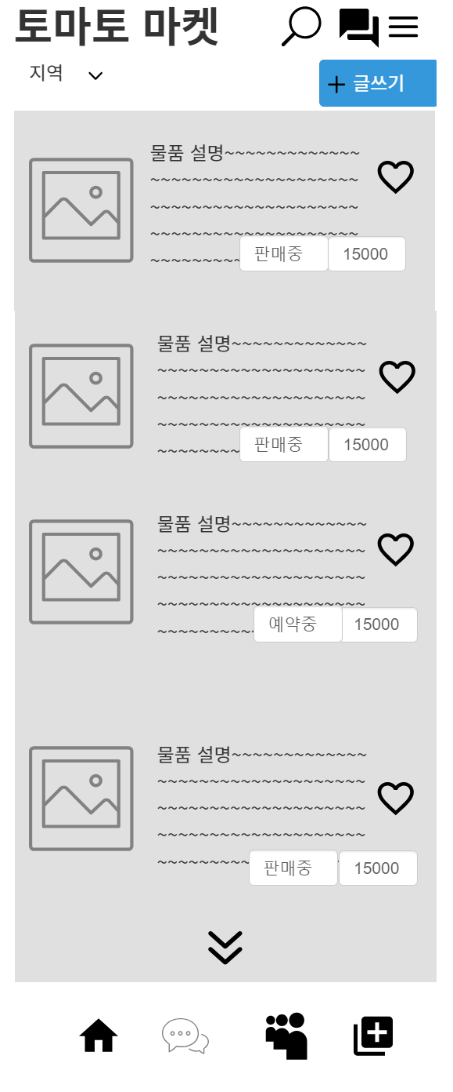
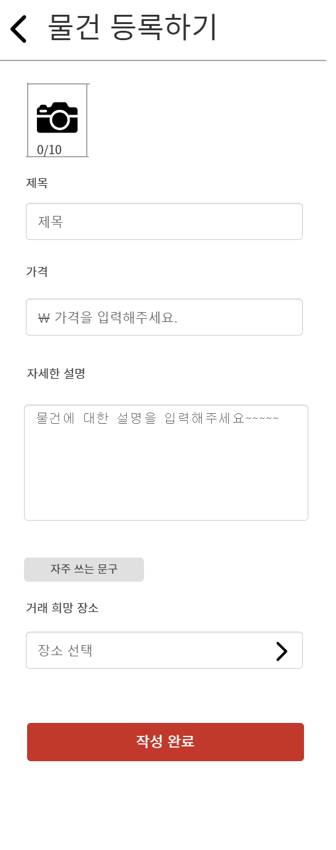
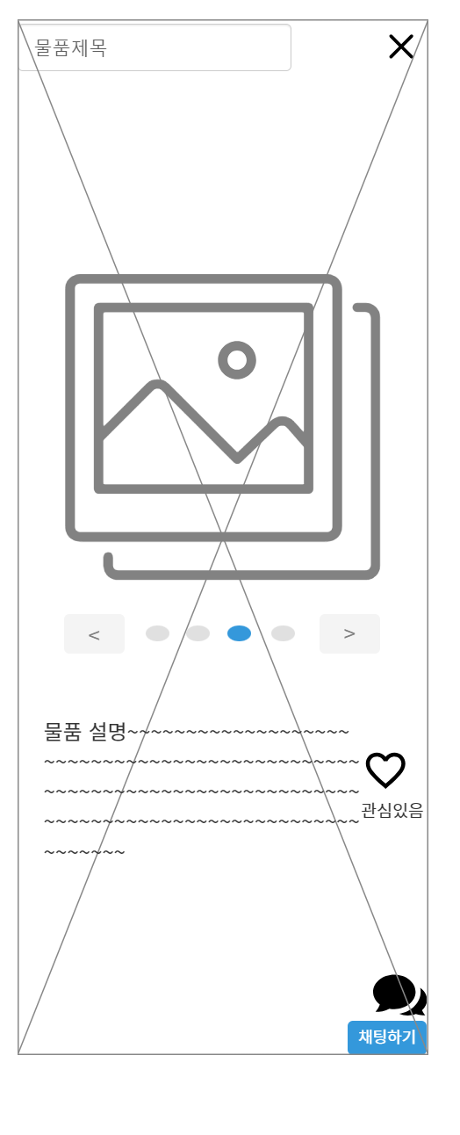
3. 설계
화면 설계
Kakao Oven을 이용한 프로토타입 화면 디자인
- Wireframe 구현
모바일 디자인 채택
- 중고거래의 특성상 모바일 이용이 많음
- 웹 앱(Web APP)
* 화면 디자인은 초기 구상이므로 현재와 다를 수 있음

Slide 13

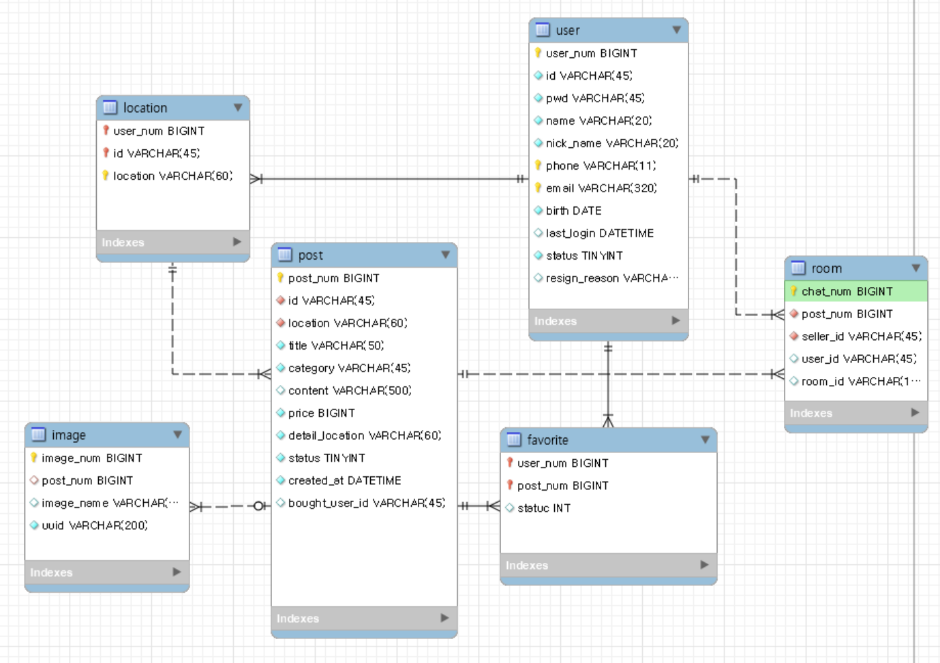
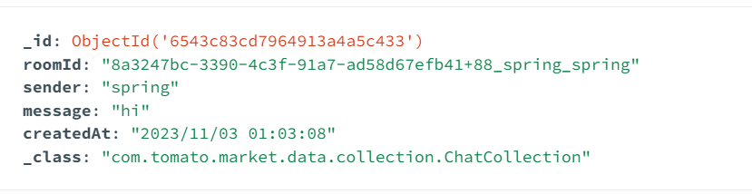

3. 설계
DB 설계
MariaDB를 이용한 DB 설계
- 도메인 분석의 결과를 바탕으로 설계
MongoDB를 이용한 채팅 내역 저장
- NoSQL 이용, Collection
Spring Data JPA
- 공용 Interface를 활용한 보다 간편한 CRUD

Slide 14
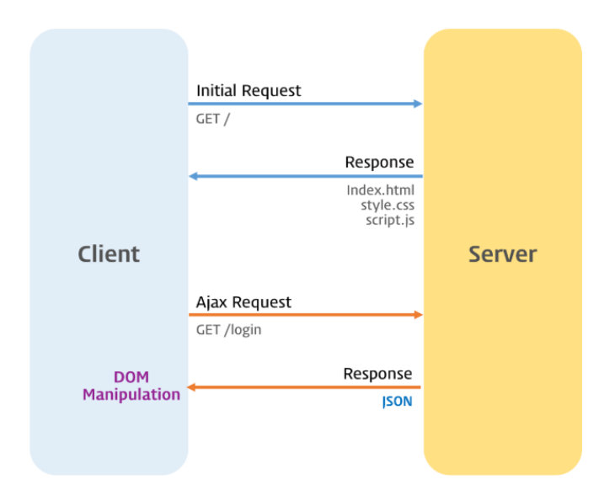
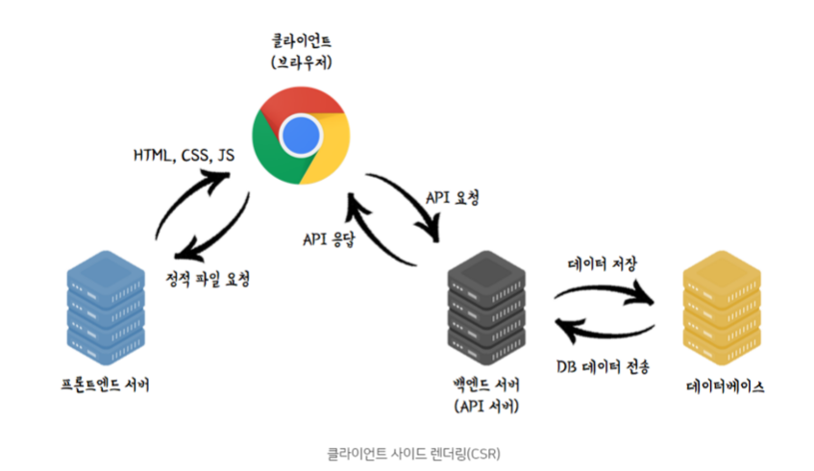
3. 설계
SPA & CSR
중고거래
- 페이지 이동 시 많은 새로고침은 사용자에 불쾌한 경험
Single Page Application
- 하나의 페이지에서 내용을 동적으로 변경
- 최초 응답 시 HTML 파일을 전송(React)
- API 요청 시 데이터를 JSON 형식으로 전송(Spring Boot)
Client-Side Rendering
- 화면 깜박임 없음, 좋은 사용자 경험 제공
- 초기 로딩 후 구동 속도 빠름
- 서버에 적은 부담
*클라이언트 사이드 렌더링

Slide 15
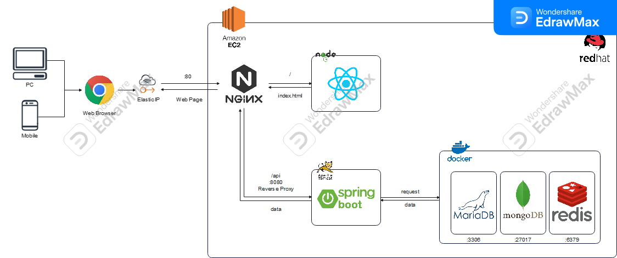
3. 설계
인프라 구축
AWS EC2를 활용한 클라우드 서비스
NginX를 Reverse Proxy로 사용(:80 → :8080)
REST API 형식으로 데이터 요청
Scale-out
- 서버를 여러 대로 확장, 부하 분담(Load Balancing)
- AWS Free Tier 비용 관련한 한계
- 대신 Docker를 이용한 컨테이너 분리
* 아키텍처 구성도

Slide 16
04.
구현

Slide 17

4. 구현
Index
IP로 접속 시 나타나는 페이지
중고거래는 모바일 사용자가 대부분
Web Application
- 인터넷으로 접근 가능한 어플리케이션
- 비용, 개발이 기간이 적게 드는 장점

Slide 18
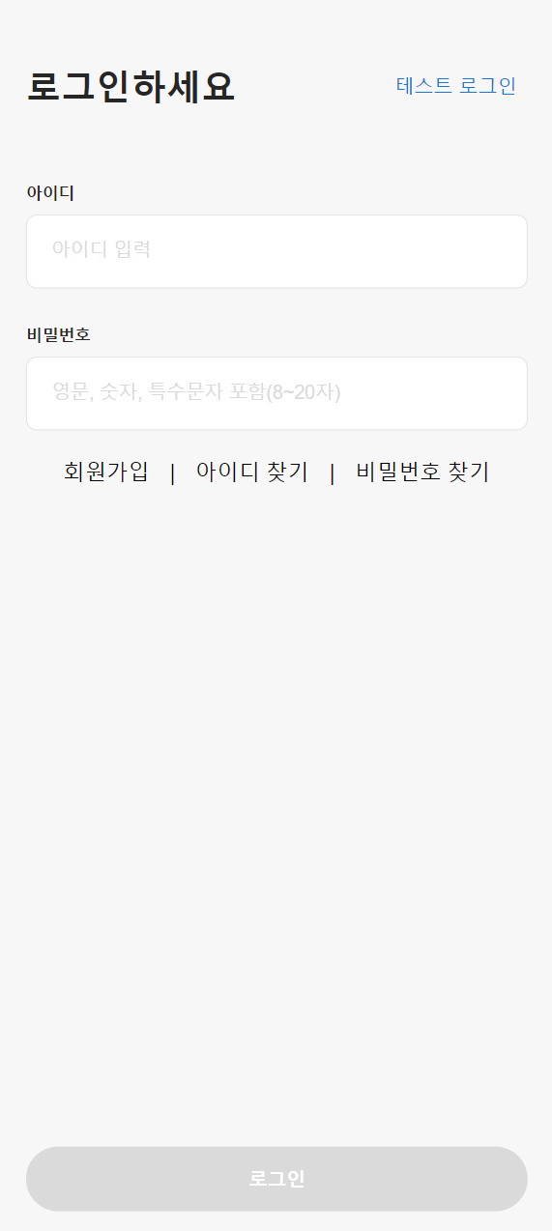
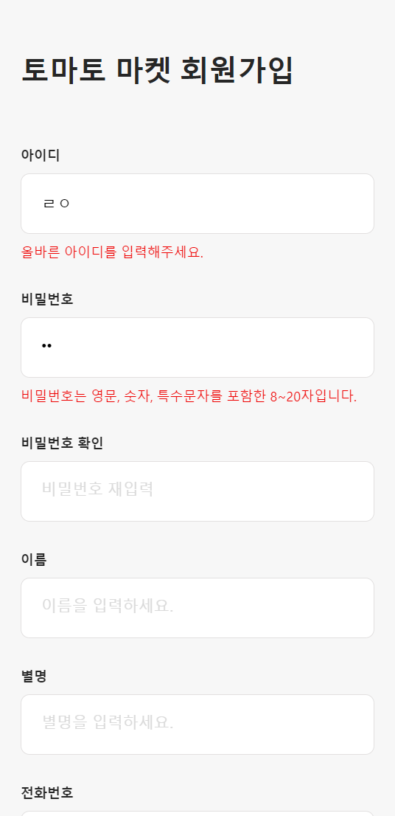

4. 구현
회원가입/로그인
각 항목에 대한 Validation 검증
- Front & Back 이중 검증 및 예외처리
REST API
- HTTP 통신 시 URI를 통해 Resource 명시
- HTTP Method를 통한 API 요청
Redis
- 세션 저장소로 Redis 사용(Cache)
- In-Memory DB, 데이터를 메모리에 저장
- Key-Value 구조

Slide 19
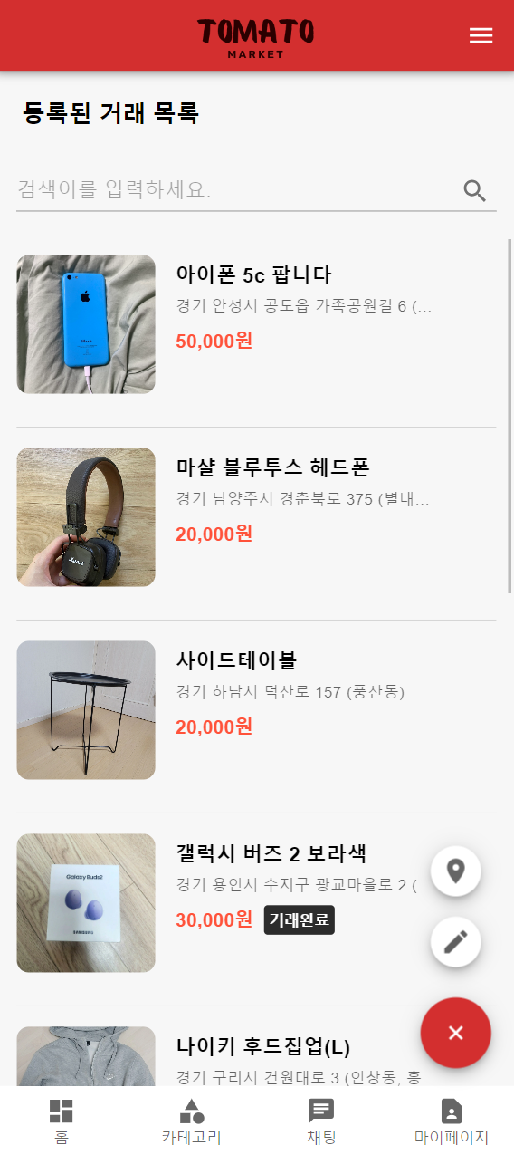

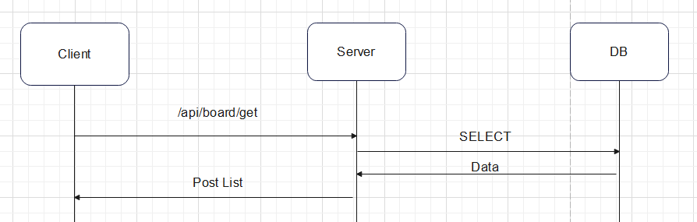
4. 구현
거래 게시판
Flow
- Client는 Axios를 이용하여 요청
- Nginx가 /api로 전송된 요청을 :8080으로 Proxy
- Spring Boot Application은 DB에서 데이터 조회 및 Client로 반환
- React Application이 반환된 게시글 리스트를 출력
사용자에 등록된 위치기반 검색 기능 제공
키워드를 통한 검색 기능
페이징 처리
* 시퀀스 다이어그램

Slide 20
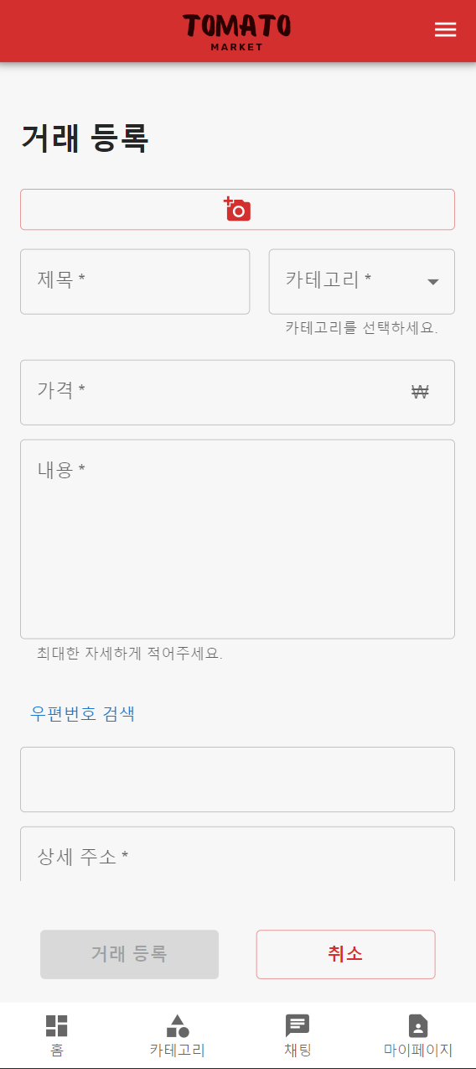
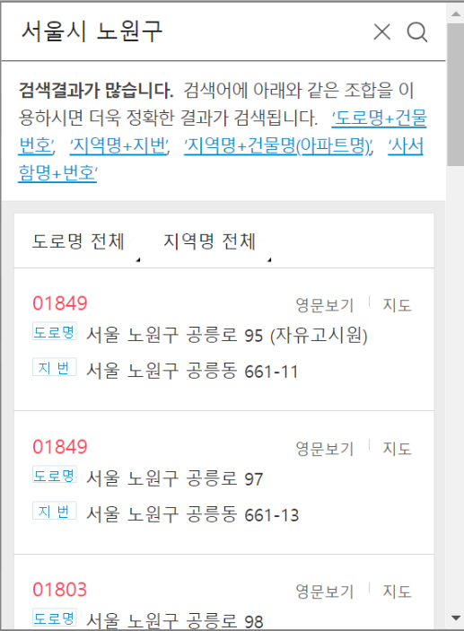
4. 구현
게시글 등록
등록할 게시글의 내용을 입력
각 항목에 대한 Validation 처리
Daum 도로명주소 API를 활용한 위치정보 등록
* Daum 도로명주소 API

Slide 21
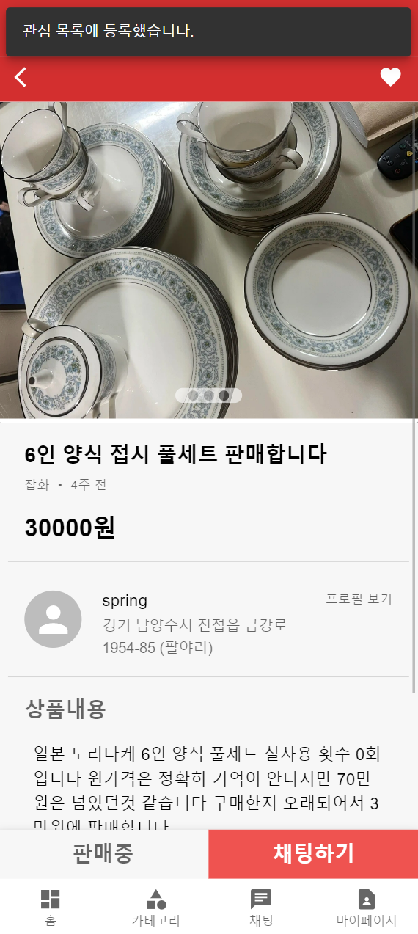
4. 구현
게시글 조회
선택한 게시글에 대해 출력
각 게시글에 대한 관심 등록 기능 제공
구입하고자 하는 상품에 대해 채팅 신청
자신의 게시글에 한해서 상태 변경 가능(판매중/판매완료)

Slide 22
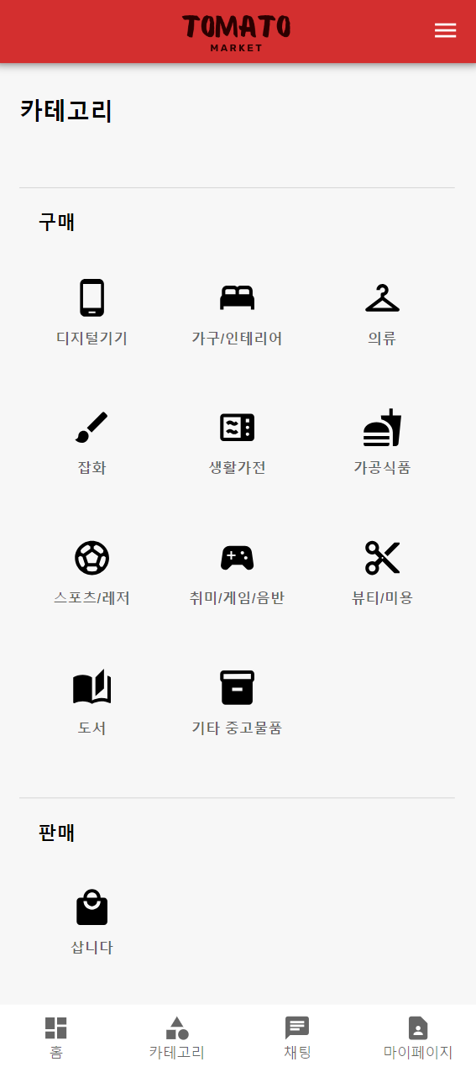
4. 구현
카테고리
각 카테고리 항목을 출력
클릭 시 카테고리로 검색된 게시글 목록 페이지로 이동

Slide 23
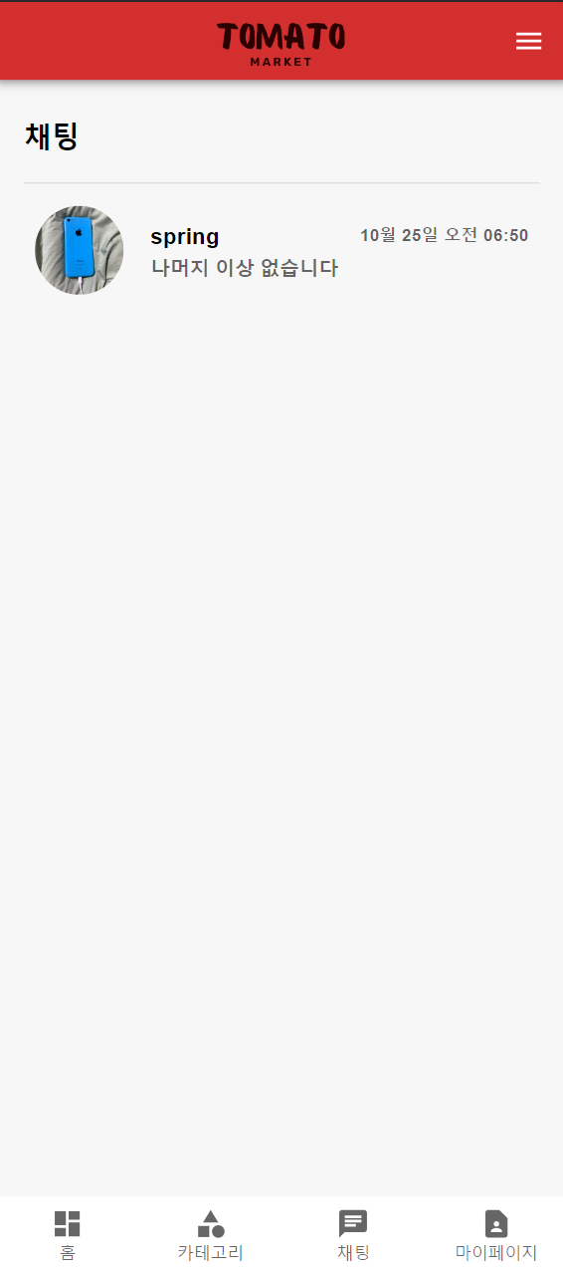
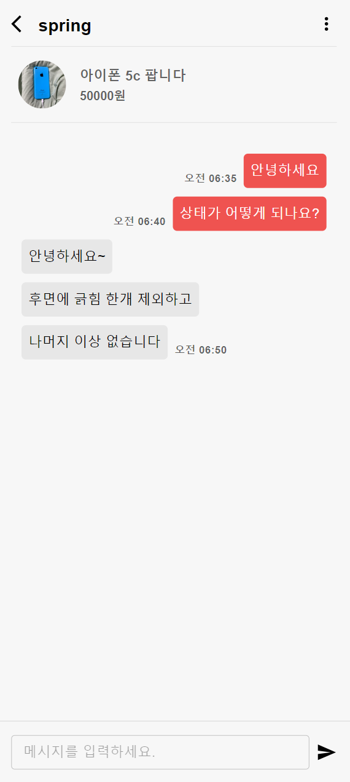
4. 구현
채팅
실시간 채팅 시스템
- 중고거래는 사용자간 연락을 통해 자체적으로 거래
WebSocket을 이용한 채팅 구현
MongoDB를 이용한 채팅 내역 저장/조회
- 채팅 데이터 단순 전송, 특별한 처리가 필요하지 않음
- Document 구조, JSON 형식 데이터 전송 유리

Slide 24
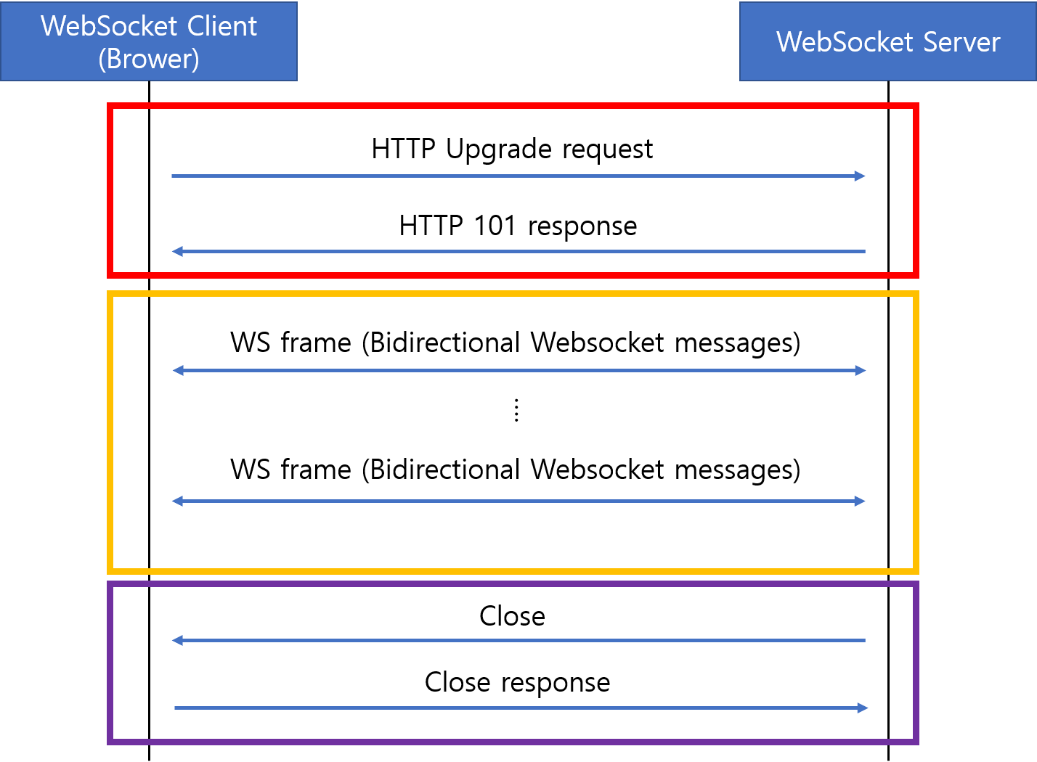
4. 구현
WebSocket
TCP 연결 기반 통신 프로토콜
양방향 통신(Full-Duplex)을 지원
최초 접속 시 HTTP 프로토콜을 통해 Handshaking
연결 후 WS 프로토콜로 변경, Frame 송수신
* WebSocket의 동작 방식

Slide 25
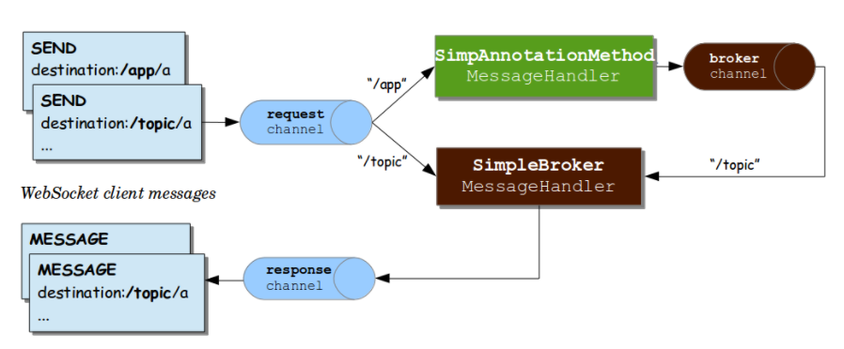
4. 구현
STOMP
WebSocket의 한계
- 형식이 정해져 있지 않음, 해석의 어려움
- Sub-protocol을 통해 메시지의 형태를 지정
STOMP
- Simple Text Oriented Message Protocol
- 채팅 통신을 하기 위한 형식을 정의
- WebSocket 위에서 사용
- 발행(Pub)-구독(Sub) 구조
- Message Broker가 메시지 전달
- 프로젝트에서 Room ID로 Destination 지정
* STOMP의 동작 방식

Slide 26
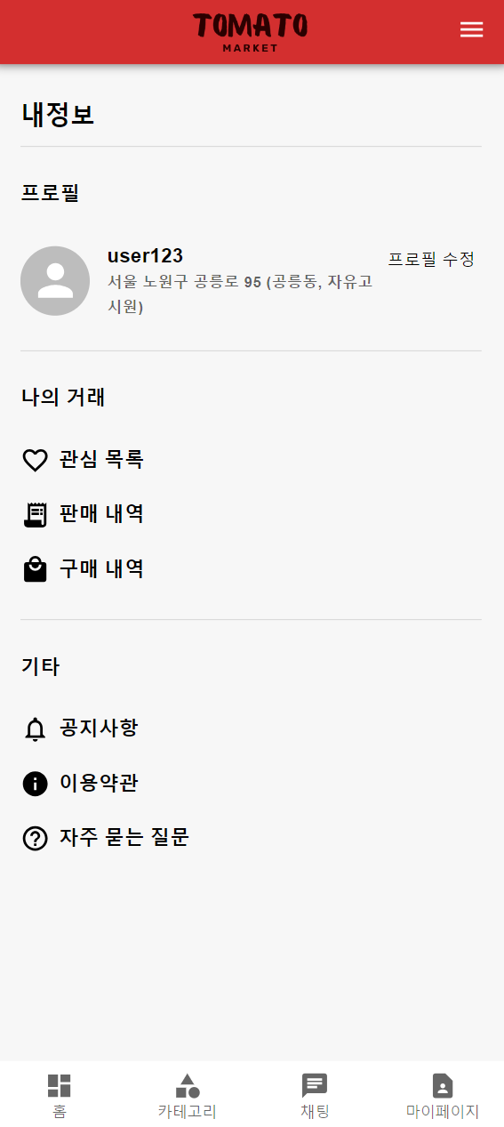
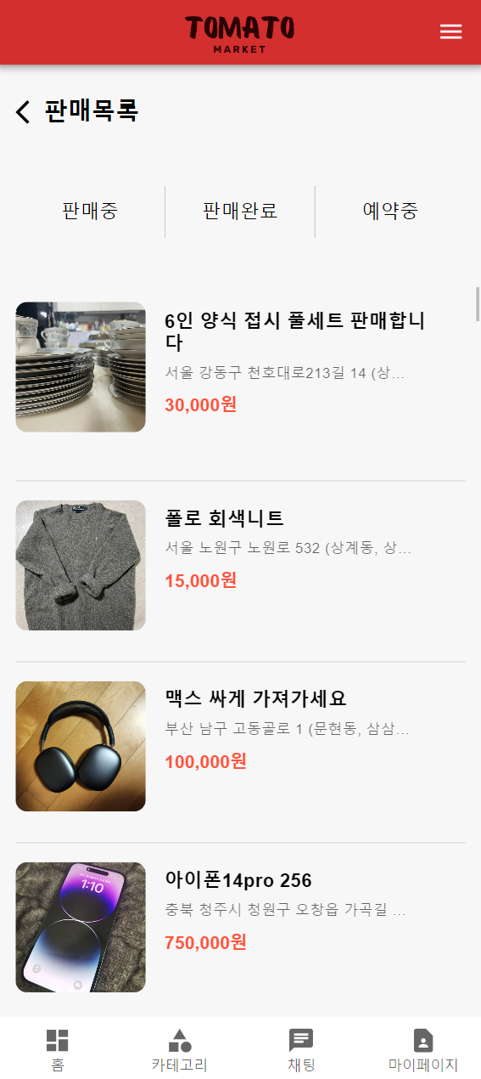
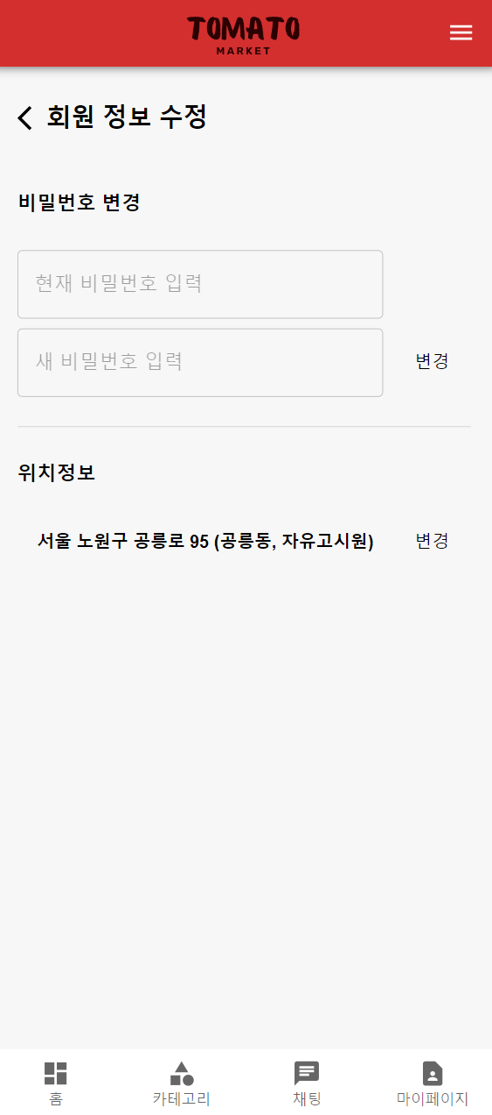
4. 구현
마이페이지
관심목록
- 관심 등록한 물품의 리스트 출력
판매내역
구매내역
사용자 정보 변경
- 비밀번호 변경
- 위치정보 등록/변경

Slide 27
05.
테스트

Slide 28
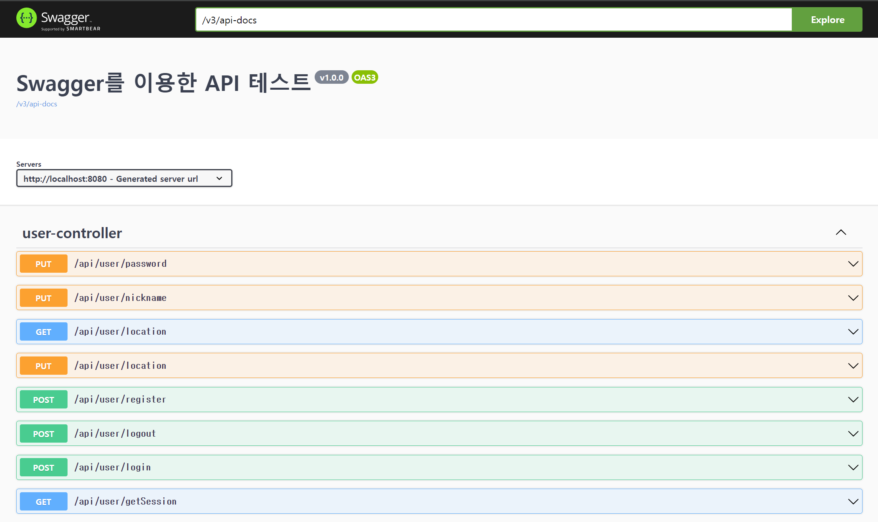
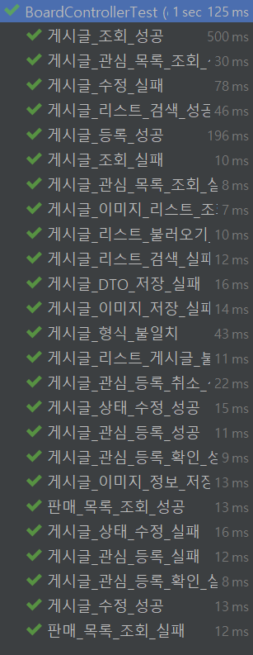
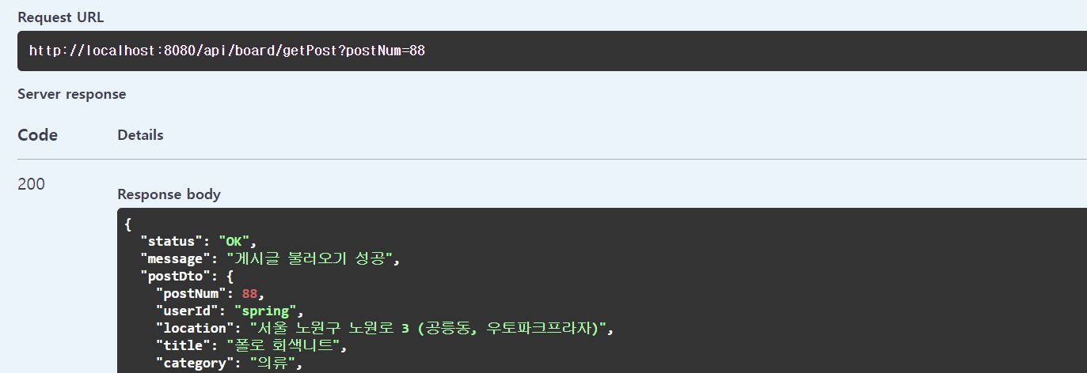
5. 테스트
테스트
테스트 코드 작성
- 소프트웨어의 동작을 점검
- Junit을 활용한 단위 테스트
- Mock 오브젝트 활용
- 메소드의 성공/실패 가정
Swagger를 이용한 API Test
- REST 웹 서비스 문서화 자동화 도구
- API 호출, 응답 테스트
* Controller, Service의 각 메소드당 작성된 단위 테스트, 105개의 테스트 케이스 가정

Slide 29
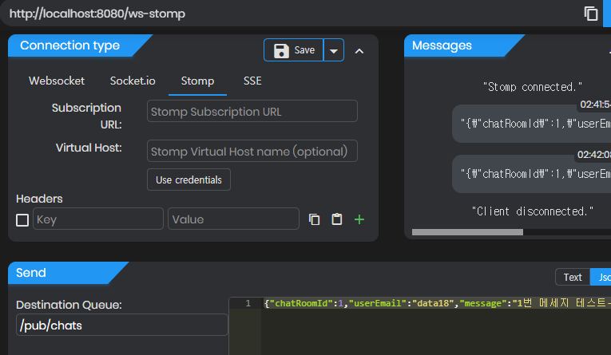
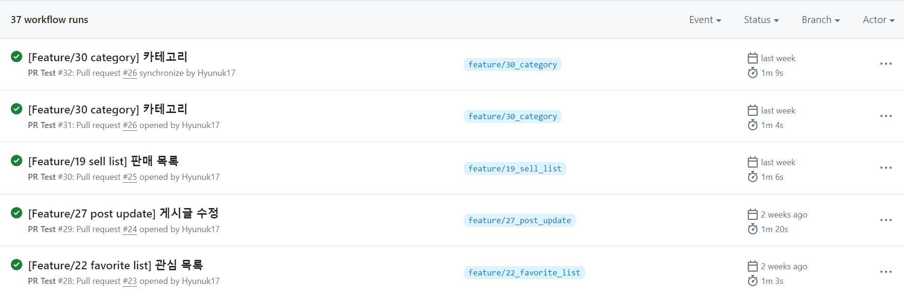
5. 테스트
테스트
APIC API를 이용한 WebSocket-STOMP 테스트
- /app/topic : Handler 처리 후 메시지 전송 확인
문법 검사
- 코드의 일관성을 위해 Coding Convention을 지키면서 개발
- Prettier, ESLint, NaverCheckStyle
- Pre-commit 시 체크
GitHub Actions을 활용한 테스트
- Pull Request 시 지정된 테스트를 통과해야 Merge
- 안정적인 CI 보장
* Apic API
* GitHub Actions

Slide 30
06.
결과

Slide 31
6. 결과
프로젝트 시연
AWS EC2 Elastic IP로 접속 : 15.165.246.129
프로젝트 링크
Project Organization : https://github.com/tomato-market
PPT 위치 : https://github.com/tomato-market/plan

Slide 32
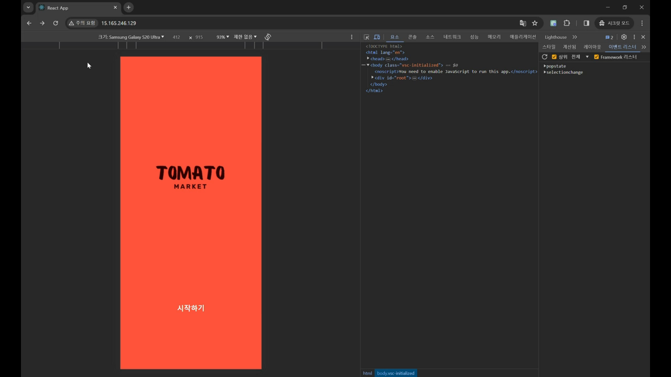
6. 결과
시연 영상

Slide 33
6. 결과
결론
얻은 것
- 전반적인 웹 서비스 구현 방법 이해, 개발 실력 향상
- 프로젝트 협업 경험
부족한 점
- 시간 관계 상 초기 목표를 만족하지 못한 부분이 존재
- 관리자 페이지
- 보안
- 디테일 부족

Slide 34
Thank You

